Slide 1

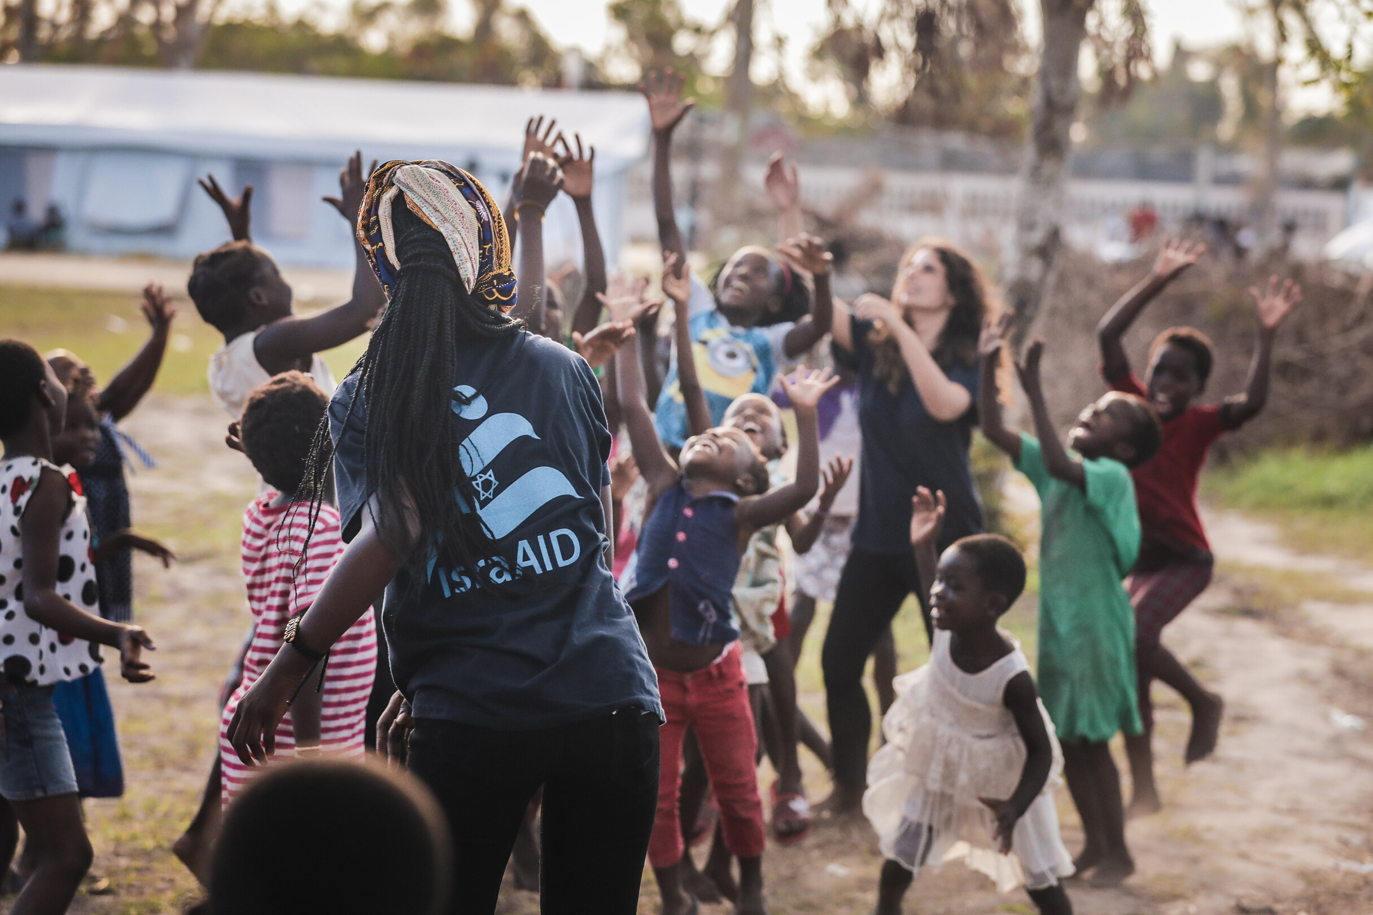



Bem Vindos à Formação de Formadores em Apoio Psicossocial
Notes:
Trocar as fotos

Slide 2

SAÚDE MENTAL/APOIO PSICOSSOCIAL (SMAP)
Módulo 01 e 02

Slide 3
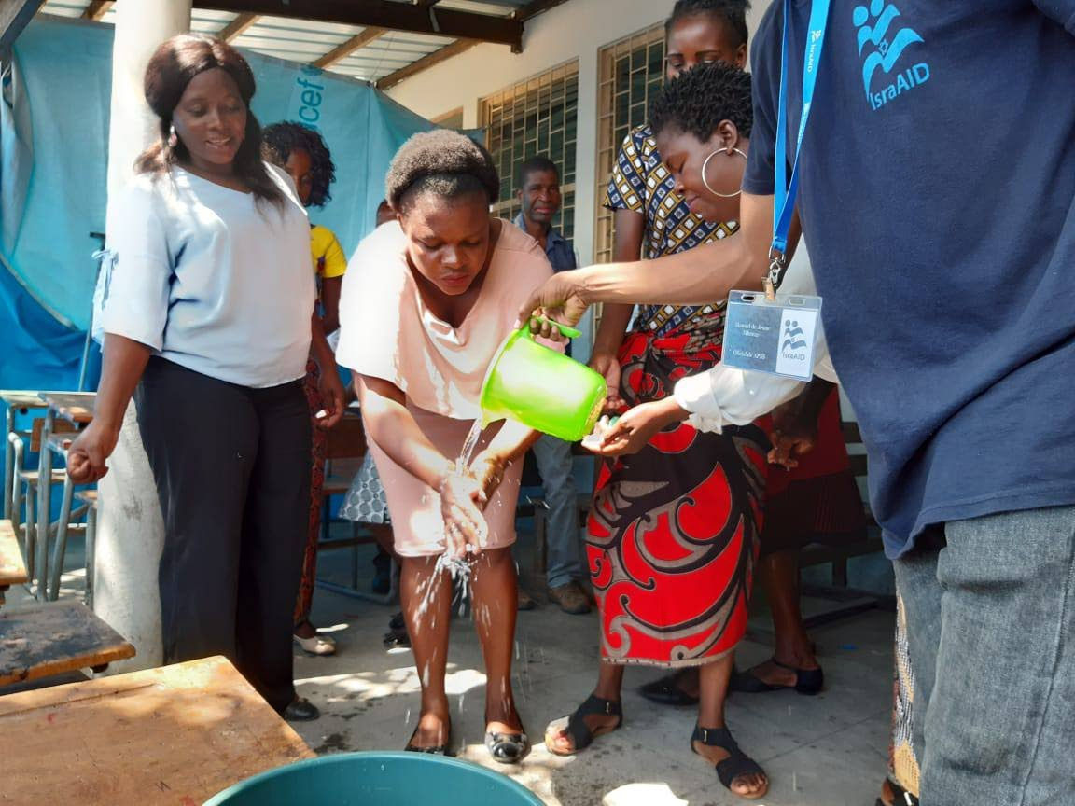
Temas a abordar:
Saúde
Saúde Mental
Apoio Psicossocial

Slide 4
É o estado de completo bem-estar físico, mental e social e não simplesmente apenas ausência de doença. (OMS)
O QUE É SAÚDE?

Slide 5
Um estado de bem-estar no qual o individuo
exprime as suas capacidades, enfrenta os
stressores normais, trabalha produtivamente e de
modo frutífero e contribui para sua
comunidade. (OMS)
Saúde Mental

Slide 6
É um conjunto de actividades que se realiza para elevar o bem-estar da pessoa que sofreu alguma alteração no seu estado emocional normal, facilitando a resiliência em indivíduos, famílias e comunidades.
Apoio Psicossocial

Slide 7
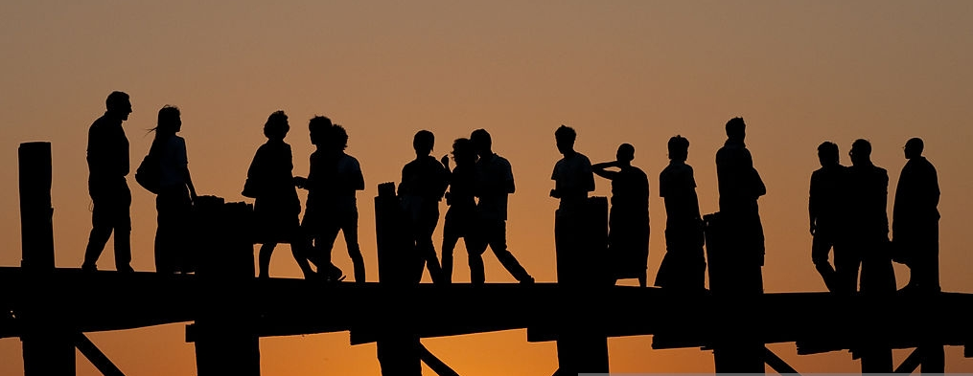
Cada pessoa tem sentimentos, objectivos, e sonhos diferentes!
Assim, o bem-estar e saúde mental tem formas e manifestações diferentes nas diferentes pessoas.

Slide 8
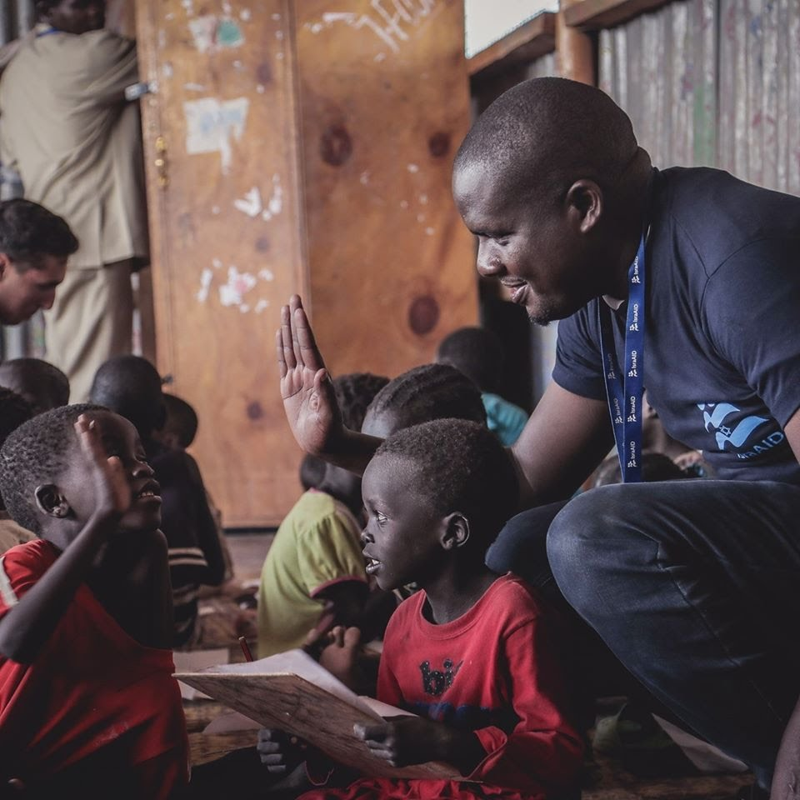

Apoio Emocional
Apoio comunitário

Slide 9
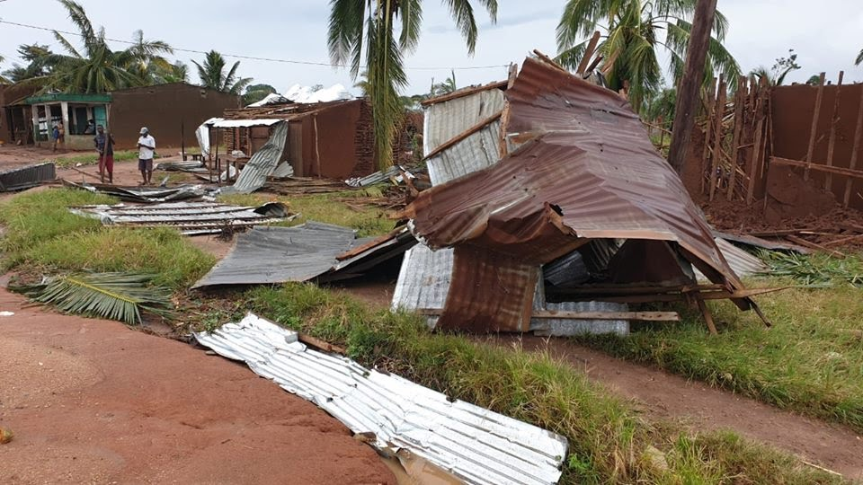

Slide 10
Situação de Emergência
Apoio Emocional
Apoio da Comunidade, redes familiares e de amigos
Com o objectivo de:
Apoio Profissional
  Prevenir as reacções psicológicas possivelmente graves
  Fortalecer as relações entre os indivíduos e as famílias, os amigos, as comunidades ou a sua rede social
  Dar uma sensação de controle onde havia desesperança, trauma, pânico ou impotência.

Slide 11
PIRÂMIDE SM/APS
Reduz o número de pessoas que necessitam de assistência.
Serviços Especializados
Serviços não Especializados
Apoio Comunitário e da Família
Serviços Básicos e de Segurança

Slide 12
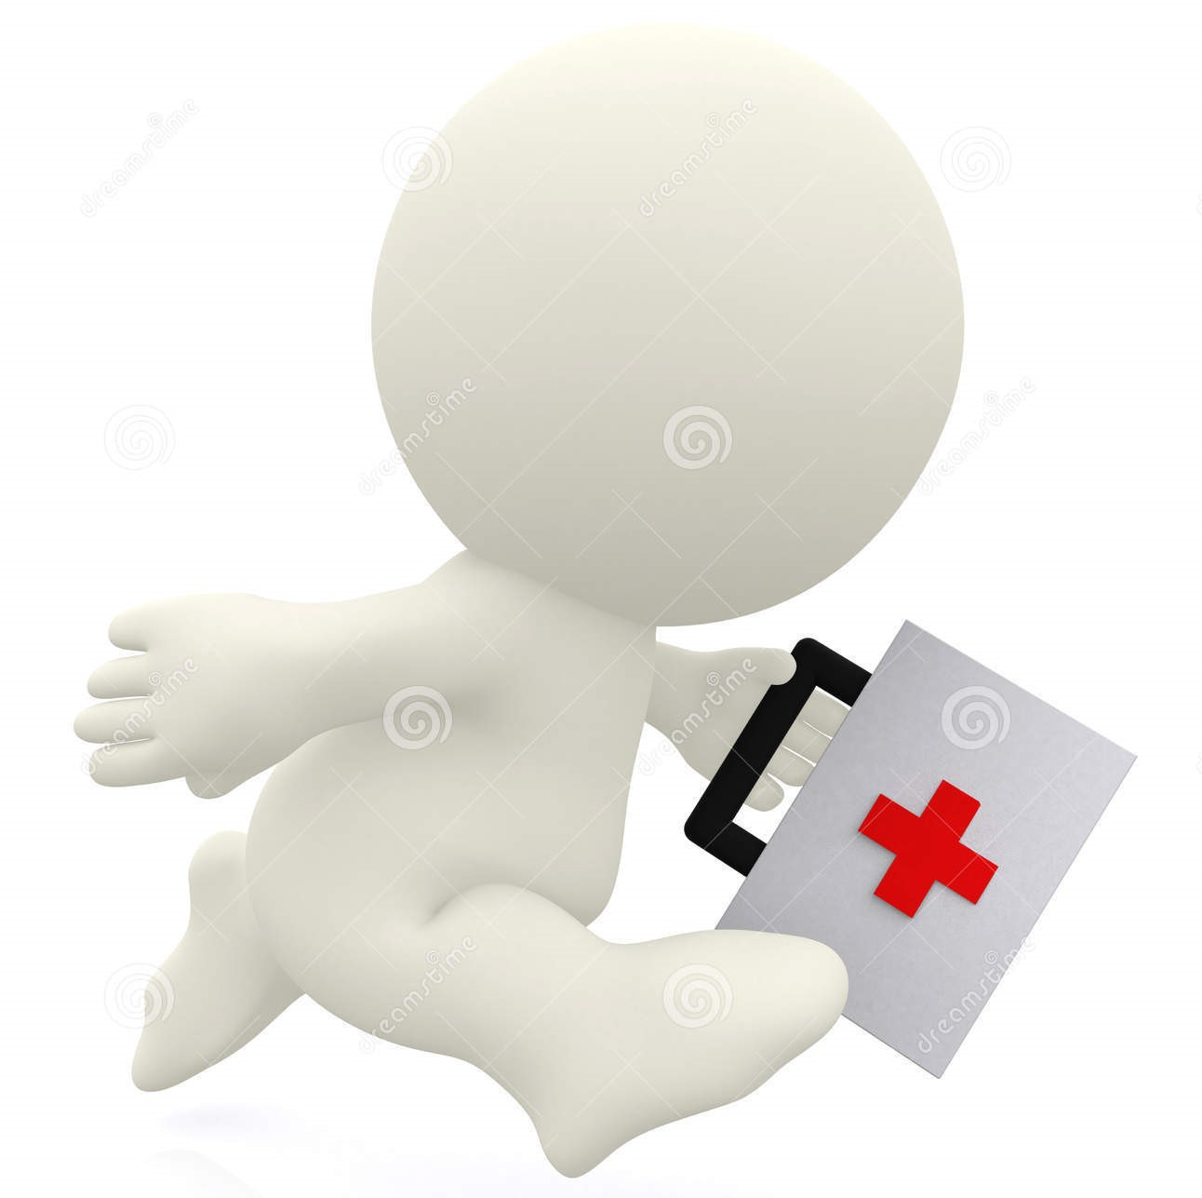
Primeiros Socorros Psicológicos

Slide 13
  Os Primeiros Socorros Psicológicos correspondem à assistência humanitária, solidária e prática a outros seres humanos que recentemente tenham sofrido em consequência de uma emergência e experienciado pesado stress, medo, tristeza, pânico e perdas etc.

Slide 14
O que é PSP? O que não é PSP?

Slide 15
É algo que apenas profissionais podem fazer.
(Não )
Avaliar as necessidades e preocupações da pessoa.
(Sim)
É uma forma de aconselhamento profissional.
(Não )
Confortar as pessoas e ajudá-las a sentirem-se calmas.
(Sim)

Slide 16
“Não causar dano”
Restaurar a sensação de segurança;
Reduzir o nível de stress;
Regular as emoções.
16
Princípio de 3R´s:
Look: Observar
Listen: Escutar (Escuta activa)
Link: Aproximar
Repetição
Clarificação
Sugestão
Encorajamento Verbal
3L´s:

Slide 17
Ouvir com os olhos, orelhas e coração, dando à pessoa toda a sua atenção.
Fazer
Pressionar a alguém para contar a sua história.
Não fazer
Manter o tom da voz suave e calmo.
Fazer
Entender o contexto. Observar as coisas ao seu redor.
Fazer
Tocar na pessoa se não tiver a certeza de que é apropriado fazê-lo.
Não fazer
Focar na respiração e respirar lentamente.
Fazer
O que fazer/ O que não fazer? Em PSP
Notes:
Discutir com Anita

Slide 18
Ouvir com cuidado a preocupação da pessoa que está a partilhar, assim como com carinho e mostrando respeito.
Fazer
Interromper ou apressar a história de alguém.
Não Fazer
Dar a opinião sobre a situação da pessoa que está se está a ouvir.
Não Fazer
Assegurar a(s) pessoa(s) que está/estão seguro(s) e de que você está lá para ajudar.
Fazer
Julgar o que as pessoas fizeram ou não fizeram, ou como se estão a sentir. Dizer: "Você não deveria se sentir assim" ou "Você deveria se sentir com sorte por ter sobrevivido".
Não Fazer
O que fazer/ O que não fazer? Em PSP

Slide 19
Resumo: Saúde: É o estado de completo bem-estar físico, mental e social e não simplesmente apenas ausência de doença; Saúde Metal: Um estado de bem-estar no qual o individuo exprime as suas capacidades, enfrenta os stressores normais, trabalha produtivamente e de modo frutífero e contribui para sua comunidade; Apoio Psicossocial: É uma actividade que se realiza para elevar o bem-estar da pessoa que sofreu alguma alteração no seu estado emocional normal; Um dos princípios fundamentais do PSP é não causar danos.

Slide 20
Cont.
Apoio Psicossocial pode descrever-se como ´´um processo facilitador da resiliência nos individuos , familia e comunidades, respeitando a sua independencia, dignidade e macanismos de defesa``.

Slide 21
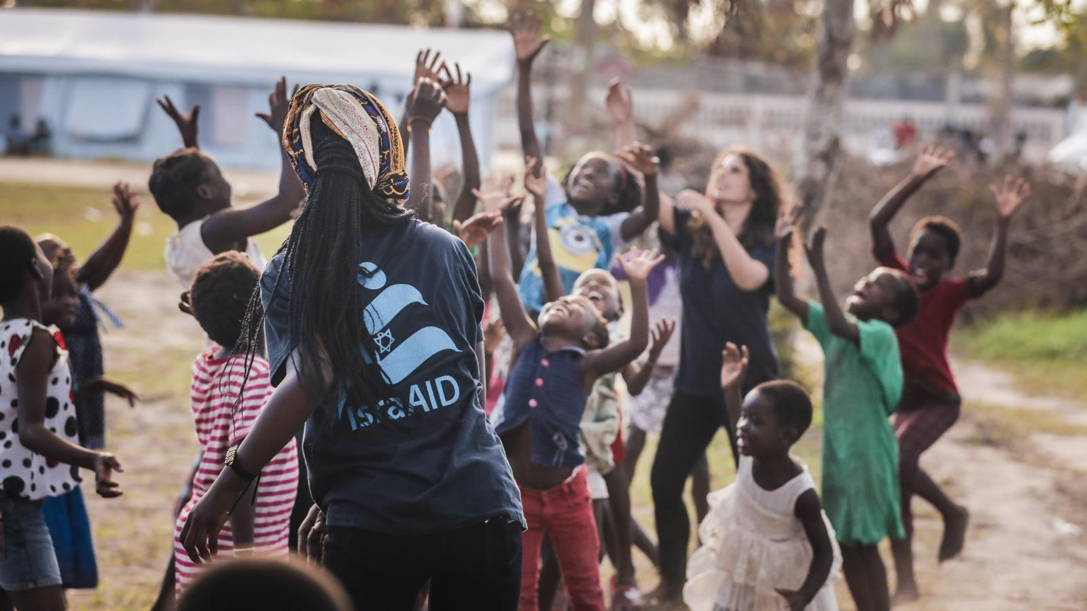
Pela vossa atenção, o nosso!
Muito Obrigado!

Slide 22
IsraAID Moçambique
Stress & Trauma

Slide 23
É uma resposta normal do nosso corpo a um evento anormal de pressão na nossa vida.
O que é Stress ?
Notes:
A resposta fisiológica do stress está ligado a todos nós e é a maneira da evolução de nos manter vivos.
A resposta ao stress deve acontecer apenas por breves períodos de tempo.

Slide 24
Múltiplas causas:
Físico
Fisiológico
Social
Político
Financeiro
Pessoal.
Causas do Stress

Slide 25
Quais as implicações dos efeitos financeiros e económicos? (Incapacidade de responder ao trabalho);
Quais as implicações culturais e sociais? (Em isolamento);
Estigma e descriminação? (Será que existe? Onde e como?);
Entre outros Profissionais.
Stressores Múltiplos

Slide 26
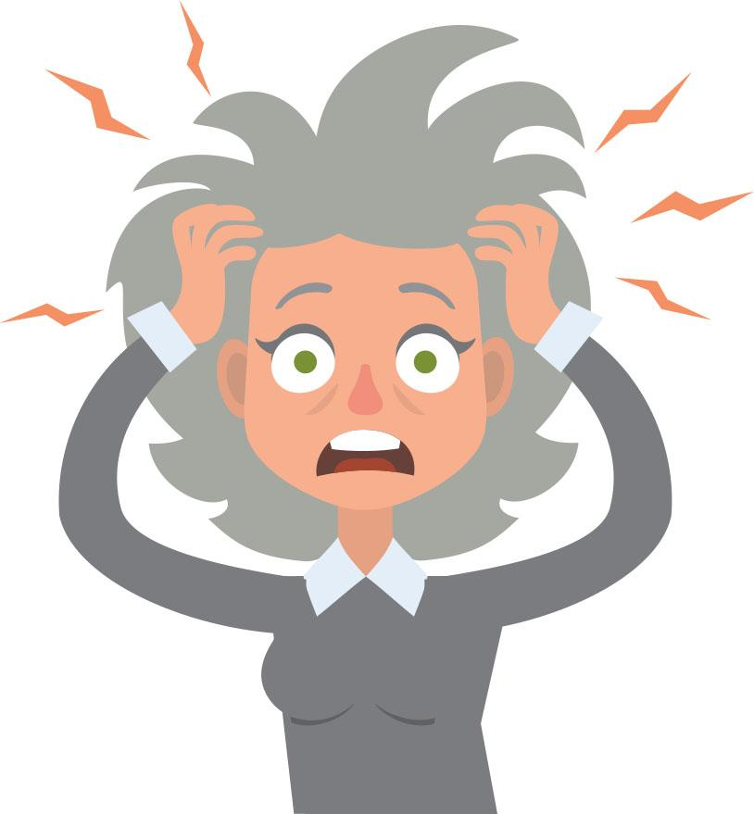

Slide 27
Crianças: Choro, alteração do comportamento/humor, isolamento, medo…
Adolescentes: discurso ofensivo, afastamento…
Adultos: nervosismo, alteração do batimento cardíaco…
Sinais de Stress

Slide 28
Respostas ao stress
Três tipos de respostas
Resposta positiva ao stress
Resposta ao stress tolerável
Resposta ao stress tóxico

Slide 29
Quando a resposta ao stress do corpo está sempre activada.
O stress se torna tóxico e pode causar mudanças dramáticas no cérebro e no corpo.
Stress tóxico

Slide 30
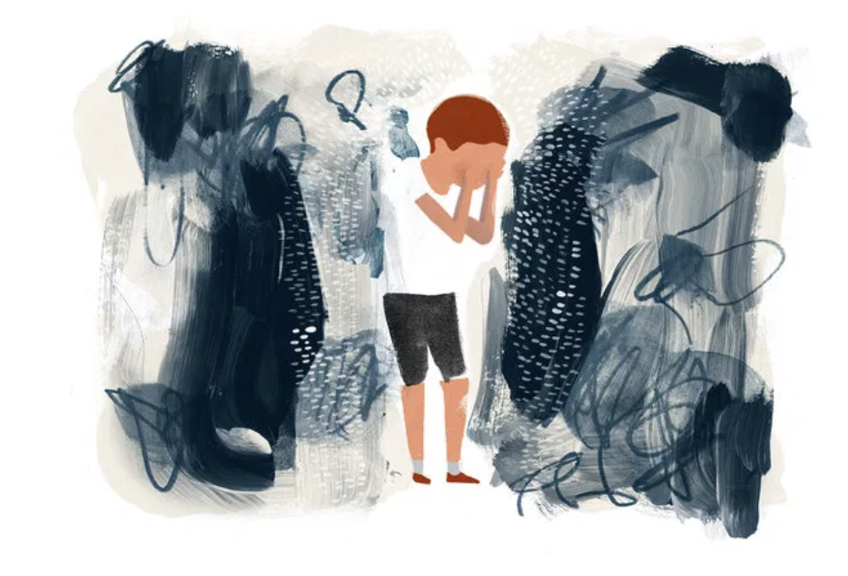
Adversidade prolongada sem apoio
O stress tóxico não é tanto sobre a causa do stress, mas sobre a natureza crônica que acontece com crianças e adultos quando vivenciam adversidades graves e prolongadas sem o apoio ou dentro de um ambiente de relacionamentos de apoio.

Slide 31
Resposta emocional a eventos traumáticos com risco de vida, como guerra, desastre natural, crise de saúde, acidentes.
O que é Trauma?

Slide 32
Natureza contínua do trauma
Eventos traumáticos e em série ao longo de um período prolongados:
COVID-19;
Ciclones ;
Mudanças Climáticas;
Abuso sexual;
Violência doméstica;
Acidentes de viação;
Notes:
Eventos traumáticos e em série ao longo de um período prolongados podem causar stress para indivíduos e comunidades, o que dificulta sua capacidade de lidar.

Slide 33
Crianças: regressão no desenvolvimento académico, excesso de apego aos cuidadores, fraco envolvimento nas brincadeiras, sentimentos de culpa, desenvolvem novos medos, necessidade de proteger/salvar os outros;
Adolescentes: rebeldia, comportamento de risco/desviante, abstenção de sentimentos, indiferença, afastamento, tristeza profunda, pensamentos suicidas , imagens/pensamentos intrusivos (flashbacks);
Adultos: comportamento de risco/desviante, tristeza profunda, isolamento, evitamento, conflito interpessoal, dependência.
Sinais de Trauma

Slide 34
Como podemos observar quando uma pessoa está stressada?
Agitada,
Agressiva,
Medo,
Assustada,
Distraída.

Slide 35
Possíveis Reacções LFC
Lutar ou fugir é a reação fisiológica à ameaça percebida, a resposta dos batimentos cardíacos, a pressão arterial e a frequência respiratória aumentam, juntamente com a atenção e a vigilância.
Os problemas surgem apenas:
quando essa reação é evocada na ausência de qualquer ameaça;
quando a ameaça é prolongada; ou quando o organismo não pode fazer nada para se proteger da ameaça.
3F (Fight, Flight, Freeze)
Lutar, Fugir, Congelar.

Slide 36
Pense em como você se sente agora, se você está stressado
Escreva um poema ou faça uma imagem mostrando como é
Considerar:
O que me causa stress?
Onde no meu corpo sinto meu stress?
Que pensamentos me fazem sentir stress?
Como isso afecta seu funcionamento?
Experiência1: Artes

Slide 37
Resumo: Cada pessoa tem sua própria forma de reagir a situações de risco de vida ou experiências inesperadas. Traumas psicológicos podem obscurecer ou mesmo impedir o bem-estar de acordo com a realidade subjetiva de cada indivíduo. Os sinais do estresse são muitas vezes perceptíveis, enquanto os sinais do trauma são na grande maioria das vezes silenciosos, pois acabam ficando na grande maioria reprimidos no inconsciente. Tanto crianças como os jovens e adultos podem apresentar sinais de stress e/ ou Trauma.

Slide 38
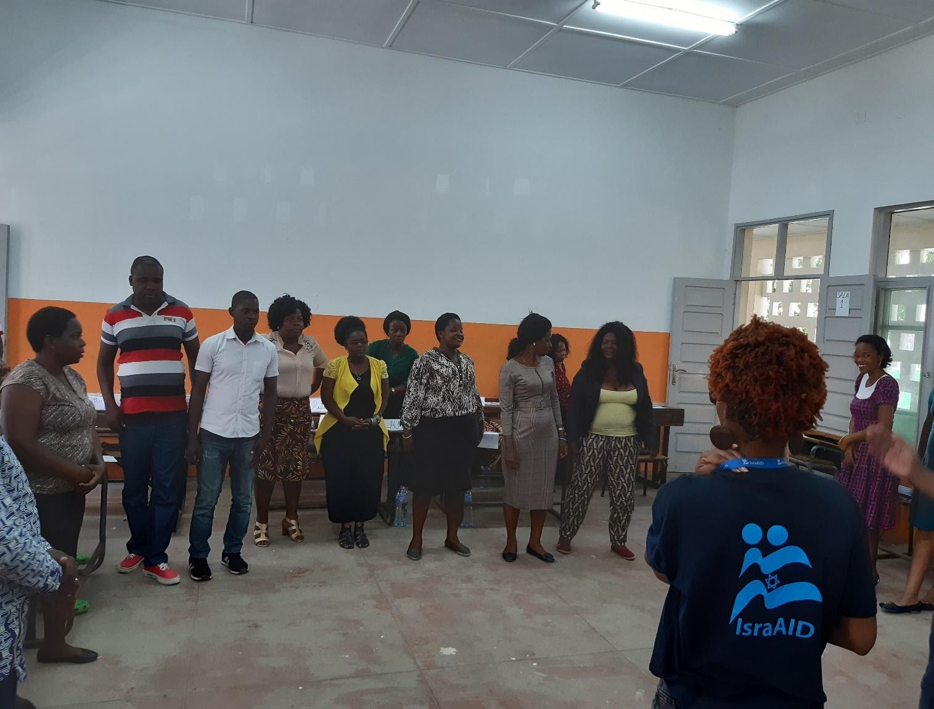
Pela vossa atenção, o nosso!
Muito Obrigado!

Slide 39
Como Fortalecer a Resiliência

Slide 40
O que é resiliência?
Resiliência é a capacidade de “recuperar” ao funcionamento anterior ao lidar com situações após uma emergência ou evento extremamente stressante e continuar a viver sua vida.
Notes:
Resiliência não é a ausência de pensamentos e sentimentos negativos, mas a capacidade de lidar com uma crise e adversidade.
Ser capaz de se apegar a algo positivo, apesar da dificuldade.
O processo de resiliência inclui qualidades individuais, mas também a capacidade da sociedade e da comunidade de atuar como absorvedor da crise.
Pesquisas mostram que não há um tipo único de resiliência (Bonnano 2005), e sim várias maneiras de ser resiliente.

Slide 41
Pedimos que partilhe connosco uma experiência difícil (marcante) e que tenha conseguido ultrapassar.
Exemplos de resiliência
Notes:
Elástico sendo esticado e retornando ao seu tamanho normal após ser solto.
É uma pessoa doente convalescer rapidamente e ficar saudável.

Slide 42
Componentes de Resiliência
Optimismo
Altruísmo
Bússola Moral
Fé e Espiritualidade
Humor
Ter um modelo
Apoios Sociais
Significado ou propósito na vida

Slide 43
Factores de Resiliência

Slide 44
Tipos de Suporte
Familiar;
Comunitário;
Religioso/Crenças;
O professor.
Factores de protecção

Slide 45
Factores de risco
Exposição e proximidade a eventos estressantes anteriores;
História familiar de transtorno mental;
Gênero (sexo);
Genética.
Traços de personalidade;
Stresses graves anteriores ou traumatização;
Parentalidade negativa;
Falta de Informação ou Informação distorcida.

Slide 46
Resiliência ao stress, trauma, e ansiedade,
têm uma componente fisiológica, emocional, mental e espiritual.
Resiliência e o sistema nervoso
Notes:
Retirar este conteudo.

Slide 47
Como desenvolver ou reforçar resiliência numa situação de emergência?
Notes:
O processo de desenvolver ou reforçar a resiliência de todas as pessoas (adultos e crianças) é um processo longo que requer tempo e paciência.

Slide 48
Resiliência
A forma como as pessoas conseguem enfrentar e lidar com situações difíceis, depende do seu ambiente, o padrão de riscos e factores de protecção, bem como os seus pontos fortes e capacidades pessoais.

Slide 49
Como fazer as pessoas se sentirem protegidas e calmas numa situação de emergência?
Se sintam acolhidas, confortáveis e seguros;
Aprendam a colocar perguntas;
Aprendem através de actividades participativas, interativas e mutua ajuda;
Encontrem esperança e valorizem o sentido da vida;

Slide 50
Resumo: Resiliência é capacidade de recuperar e retornar a normalidade perante uma situação stressante ou de crise. A resiliência está ligada aos SN, Genética e mecanismos fisiológicos. As pessoas lidam com situações difíceis, depende do seu ambiente, o padrão de riscos e factores de protecção, pontos fortes e capacidades pessoais. O PF deve conhecer e administrar actividades que promovam resiliência em função das faixas etárias

Slide 51
Pela vossa atenção, o nosso!
Muito Obrigado!

Slide 52

Resiliência
Diferentes Estilos de Enfrentamento

Slide 53
Dimensão Individual
As relações Sociais
O papel na comunidade
Equilíbrio

Slide 54
Minhas Relações
Eu Próprio
Meu Papel na Comunidade
Níveis de Enfrentamento

Slide 55






Auto-estima e confiança
Auto-consciência
Eu próprio/a
Gestão das emoções
8
Atenção, concentração
Boa memória
Criatividade

Slide 56





As minhas relações com os outros
COMUNICAÇÃO
COLABORAÇÃO
RESPEITO PELAS SEMELHANÇAS E DIFERENÇAS
EMPATIA
GESTÃO E INTERACÇÕES NEGATIVAS

Slide 57





O meu papel na comunidade
Responsabilização
Sentir-se Parte da Comunidade
Definir Objectivos Comuns
Tomar Decisões Responsáveis
Auto-eficácia

Slide 58

TRANSVERSAL
Alegria
Esperança
Reflexão Crítica
Notes:
Para enfrentar e ultrapassar os desafios e as condições difíceis de uma emergência, os formadores de AP e os professores tem que reflectir sempre sobre estes 3 aspectos da vida.
O apoio prestado tem que oferecer actividades que permitam desenvolver, ou reforçar todas estas relações pessoais, sociais e com a comunidade ou família.

Slide 59

Praticar desporto
Cantar, dançar, construir instrumentos musicais
Desenhar
Ler e contar histórias
Higiene e saneamento
Ensino moral e religião

Slide 60
Fé / Crenças
Afeto
Social
Imaginação
Cognitivo
Físico
6 Estilos de Enfrentamento
Mooli Lahad BASIC Ph
Notes:
Explicar cada estilo

Slide 61
Pela vossa atenção, o nosso! Muito Obrigado!
94

Slide 62
COMO PODEM OS PONTOS FOCAIS AJUDAR OS TRABALHADORES

Slide 63
EMPATIA
A capacidade, assim como o comportamento, de respeito pelas diferenças, bem como de reconhecer que cada estudante é único e não aprende apenas de uma única forma, ou seja se colocar no lugar do aluno.
O QUE ENTENDEM POR EMPATIA?
A capacidade de respeitar as diferenças, bem como de reconhecer que cada estudante é único e não aprende apenas de uma única forma, ou seja se colocar no lugar do aluno.
O QUE ENTENDEM POR SIMPATIA?
A capacidade que as pessoas têm de participar das emoções alheias, podendo variar entre a aceitação e compreensão dos sentimentos do proximo.
98

Slide 64
Reconhecendo as pessoas são diferentes, os sonhos, maneiras de reagir e aprender;
Atendimento individualizado incluindo visitas domiciliares;
Desenvolver actividades que facilitam o convívio e a orientação vocacional e/ou profissional;

Slide 65
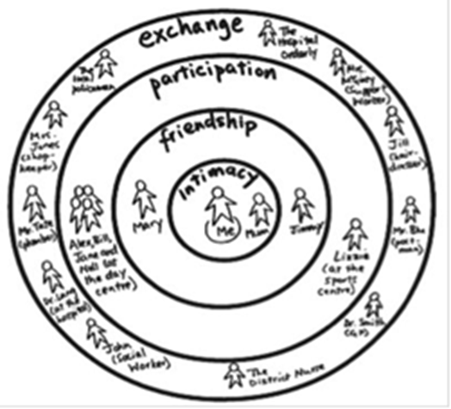
Círculos de Apoio
Our Added Value
INTIMIDADE
AMIZADE
PARTICIPAÇÃO
TROCAS

Slide 66
Círculo de apoio
São os diferentes níveis onde a pessoa pode encontrar o apoio:
nível de intimidade com a sua mãe ou pai, esposo (a), etc...;
nível onde a pessoa encontra os seus amigos;
nível da participação onde a pessoa obtém apoio de outras pessoas que partilham os mesmos espaços na sociedade;
nível da troca e partilha, onde se encontram as pessoas com quem a se relaciona mais superficialmente.
Our Added Value

Slide 67
O ponto focal deve ser :
um mediador, facilitador e articulador de conhecimento;
acompanha os seus colegas e avalia continuamente o processo de aprendizagem / mudança;
estimula a que reconheçam o que precisam fazer para alcançar seus objectivos individuais e colectivos podendo aprende enquanto ensina;
Resumo

Slide 68
Pela vossa atenção, o nosso! Muito Obrigado!

Slide 69
Saneamento e Prevençao de Transmissão de Doenças
IsraAID Moçambique

Slide 70
Cólera
Malária
COVID-19
Quais são as doenças que são mais frequentes nas nossas comunidades?
Notes:
What are the most common diseases in our communities?

Slide 71
O que é cólera? A cólera é uma infecção diarreica aguda causada pela ingestão de alimentos ou água contaminados com a bactéria Vibrio colerae.
Transmissão:
Higiene individual e colectiva deficiente;
Água e alimentos contaminados pela bacteria da cólera.
Prevenção
Higiene individual e do meio ambiente;
Lavar e cozer bem os alimentos e tapa-lós.
Tratamento da água (fervura ou uso de outras técnicas de purificação de água);
Lavar as mãos antes das refeições e depois das dejeções;
Uso correcto das latrinas;
https://www.who.int/news-room/fact-sheets/detail/cholera
Cólera
Transmissão e Prevenção
Notes:
Água e alimentos contamidos pelo bactéria colera;
Má higiene individual e coletiva; Higiene individual e ambiental;
Lave e cozinhe bem os alimentos e cubra-os.
Tratamento da água (fervendo ou usando outras técnicas de purificação da água);
Lave as mãos antes das refeições e após o abandono;
Uso correto de latrinas;

Slide 72
Medidas de prevenção da Cólera
Cólera: campanhas de conscientização devem ser organizadas durante os surtos e informações devem ser fornecidas à comunidade sobre os riscos e sintomas da cólera, precauções a serem tomadas para evitar a cólera, quando e onde relatar casos e buscar tratamento imediato quando os sintomas aparecerem
.
https://www.who.int/news-room/fact-sheets/detail/cholera

Slide 73
O que é malária? A malária é uma doença com risco de vida, causada por parasitas que são transmitidos às pessoas por meio de picadas de mosquitos fêmeas Anopheles infectados. É evitável e curável.
Trasmissão:
Através de picada de mosquito;
Prevenção
Eliminar charcos, poças de água estagnada e manter os recipientes de água fechados;
Colocar e fixar as redes nas janelas e portas;
Dormir nas redes mosquiteiras tratadas com insecticidas;
Fumigar a casa e usar repelentes;
Pulverizar dentro e for a de casa com insecticidas;
Cortar capim, relva, plantas e árvores no quintal.
https://www.who.int/news-room/fact-sheets/detail/malaria
Malária
Transmissão e Prevenção
Notes:
Elimine charcos de água estagnada e mantenha os recipientes de água fechados;
Coloque e fixe as redes nas janelas e portas;
Dormir em redes tratados com inseticida;
Fumigue a casa e use repelentes;
Pulverize dentro e fora de casa com inseticidas;
Cortar capim, plantas e árvores no quintal.

Slide 74
Higiene individual e colectiva; (Hygiene and Sanitation)
Alimentação saudável;
Prática de exercícios físicos;
Medidas de prevenção das doenças
152
Notes:
Higiene individual e coletiva;
Alimentação saudável;
Prática de exercícios físicos;
Medidas de prevenção de doenças

Slide 75
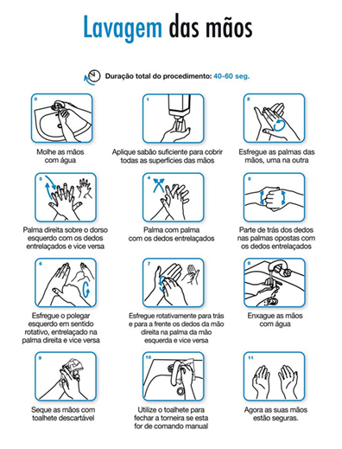
Medidas de prevenção das doenças
Notes:
Individual and collective hygiene;
Healthy eating;
Practice of physical exercises;
Disease prevention measures

Slide 76
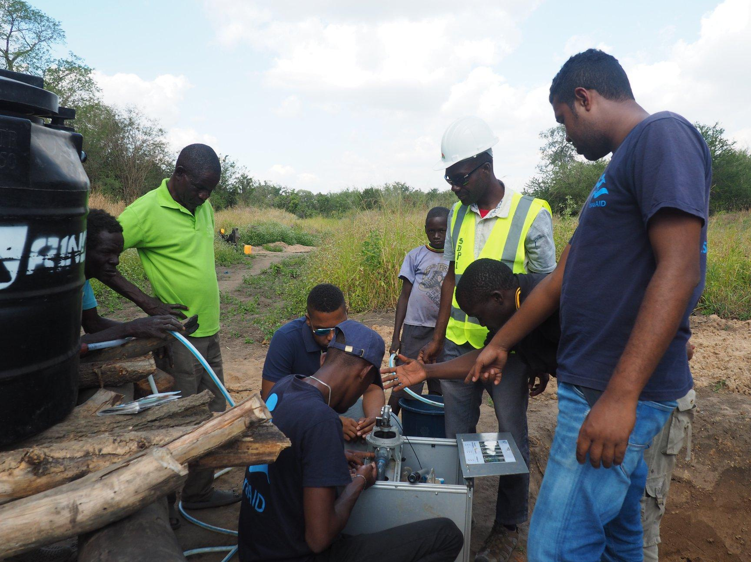
Pela vossa atenção, o nosso!
Muito Obrigado!
Notes:
Trocar as fotos nos slides

